Slide 1

Gyártsunk feladatot
színvonalasan
Fazekas Krisztián

Slide 2

How 2 make high-quality exercises?
„Útmutató” az átgondoltabb és igényesebb feladatokhoz
Faraki
2011. március 1.

Slide 3
Miről is lesz szó?
Feladatgyártás lépései
Feladattípusok (teszt vs. esszé)
Tippek és trükkök
Formázás

Slide 4
Lépések
Megkapjuk a feladatot
Feladattípus (milyen jellegű, hány pontért)
Ötletelés (kérdés, forrás) ➔ ez a legtöbb idő!!
Forrásgyűjtés ➔ meg ez
Összetákolás, megoldó kulcs, ellenőrzés!
Téma ➔ felírjuk a nevünket

Slide 5
Feladattípusok
Feladat
Teszt
Közép
Emelt
Esszé
Közép
Emelt

Slide 6
Lehetséges feladatok közép és emelt szinten
Információkeresés források (szöveges, képi) segítségével
Források alapján egyszerű következtetések megfogalmazása PL
Különböző típusú (szöveges, kép, diagram) forrásból származó információk összevetése
Megadott szempontok szerinti fogalmak gyűjtése forrásokból
Fogalmak azonosítása, hozzárendelése egy korhoz, állam területéhez
Térképekről információ gyűjtése
Térképek alapján egyszerű következtetések megfogalmazása
Helyszínek azonosítása atlasz segítségével
Célok és következmények megkülönböztetése (relációanalízis) PL
Ok-okozati összefüggés bemutatása (relációanalízis)
Következtetések megfogalmazása események, folyamatok, jelenségek, döntések következményeiről
közép
is-is

Slide 7
Lehetséges feladatok csak emelt szinten
Források egy-egy részletének összehasonlítása, a különbségek okainak értelmezése FEJLŐDÉS
Megadott szempontok szerinti fogalmak gyűjtése forrásokból, következtetések levonása
Fogalmak magyarázata, hozzárendelése korhoz, területhez
Térképekről információ gyűjtése, következtetések levonása
Események közötti sorrendiség megállapítása
Különböző jellegű folyamatok és eseménysorozatok közötti kapcsolatok megtalálása PL
emelt

Slide 8
Tesztfeladatok - magyarul
Fill in the gap (lehetőleg több megadott cucc, mint lyuk)
Igaz/hamis (közép) Relációanalízis (emelt) [táblázat, grafikon]
Forrásra kérdés; kreatívabb: EULÁLIA választójoga
Képfelismerés/karikatúra elemzés
Táblázat kitöltés (fogalom/évszám/személy/esemény)
Térképes
Időrendi sorrend
Összekötős
Diagram/Táblázat/Térkép alapján általános trend pl

Slide 9
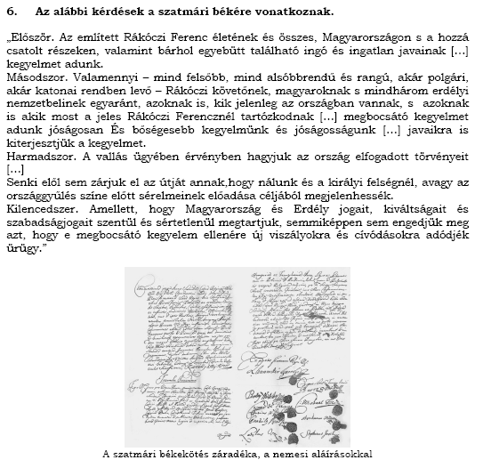
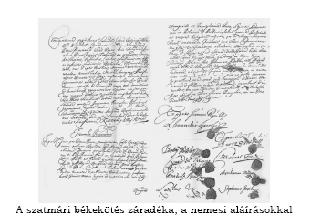
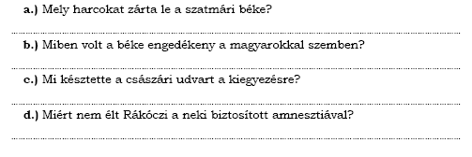
ELRETTENTŐ PÉLDA 1.

Slide 10
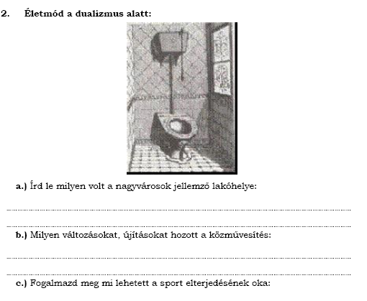
ELRETTENTŐ PÉLDA 2.

Slide 11
Középszintű statisztikák 1.

Slide 12
Középszintű statisztikák 2.

Slide 13
Középszintű statisztikák 3.

Slide 14
Esszék
 | Középszint | Emelt szint
Szöveges, problémamegoldó (rövidebb) feladat | Forrás (szöveges, képi stb.) segítségével kell néhány mondatban, 10-12 sorban (kb. 70-90 szó­ban) megoldani a kitűzött feladatot. | E feladatoknál általában valamilyen forrás (szöveges, képi) felhasználásával kell néhány mondatban, 12-14 sorban (kb. 90-110 szóban) megoldani a kitűzött feladatot.
Szöveges, elemző (hosszabb) feladat | Forrás (szöveges, képi stb.) segítségével kell 25-30 soros szer­kesztett szövegben (kb. 150-160 szóban) megoldani a feladatot. | Ez a gyakorlatban azt jelenti, hogy forrásanyag segítségével vagy anélkül kell 30-40 soros szerkesztett szövegben (kb. 160-180 szóban) megoldani a feladatot.
Rövid vagy hosszú
Problémamegoldó vagy elemző
Hány sor

Slide 15
Esszék
RÖVID: ( Problémamegoldás)
Az angol polgárosodás egyik legélesebb társadalmi problémáját adták a bekerítések. A források segítségével világítsd meg a problémát és következményeit!
A következő feladat az ellenreformációval kapcsolatos. Mutasd hogyan reagált a katolikus egyház a reformáció térhódítására!
HOSSZÚ: (Leíró jelleg, Informatív forrás, Kronológia, Részletes megoldókulcs)
Ismertesd a spanyol örökösödési háború főbb eseményeit, valamint a két szemben álló nagyhatalom érdekeit, a többi európai állam álláspontját és a háború után kialakuló európai hatalmi berendezkedést!
Az atlaszod és a megadott adatok segítségével ismertesd az 1618-tól 1648-ig tartó 30 éves háború szakaszainak vallási vonzatát és konfliktusait!

Slide 16
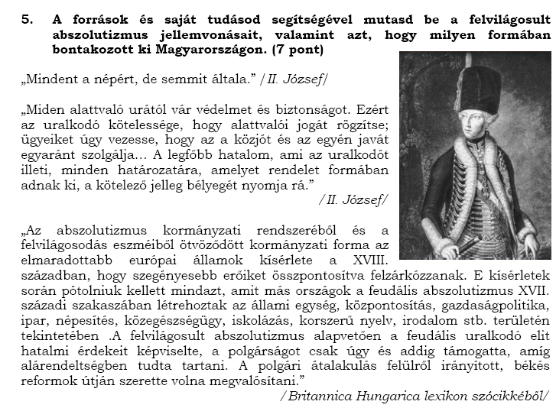
Esszék - 1 rossz kisesszé
Ne legyen olyan, mint 1 lerövidített nagyesszé!

Slide 17
A források és képek segítségével mutasd be a francia merkantilizmust! (12 pont) /Közép/
Szempont | Elvárt | Max pont
Feladatmegértés | A tanuló a 17-18. századi Franciaországról, az abszolutizmusról számol be. | 1
Kompetenciák | Franciaország, 1643-1715: XIV. Lajos Fogalmak ismerete és hasnálata: Abszolutizmus, napkirály, merkantilizmus, manufaktúra A forrásokat használja: bemutatja XIV. Lajos uralkodói portréját, Colbert munkásságát, a francia absolutimust Mazarin bíboros szerepe uralokodása elején Harmincéves háború Nemzeti hadsereg kiépítése Háborúk, gyarmatok | 10
Megszerkesztettség, nyelvhelyesség | A tanuló nem vét jelentős nyelvtani hibákat, az esszé jól megszerkesztett. | 1
Max. |  | 12

Slide 18

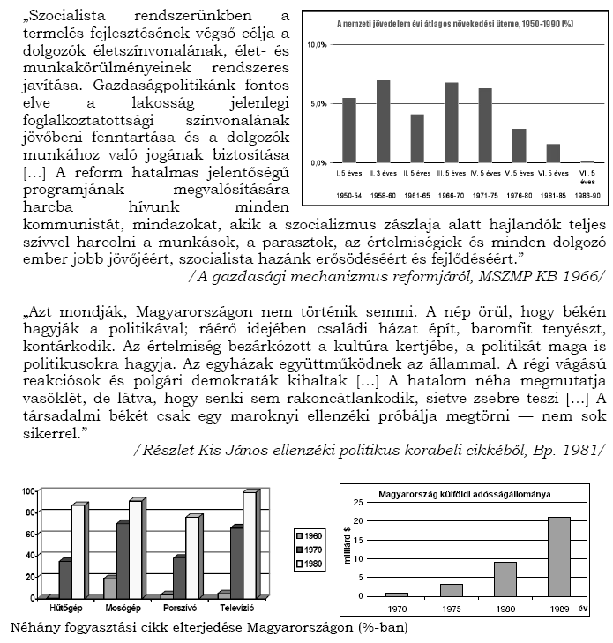

Slide 19
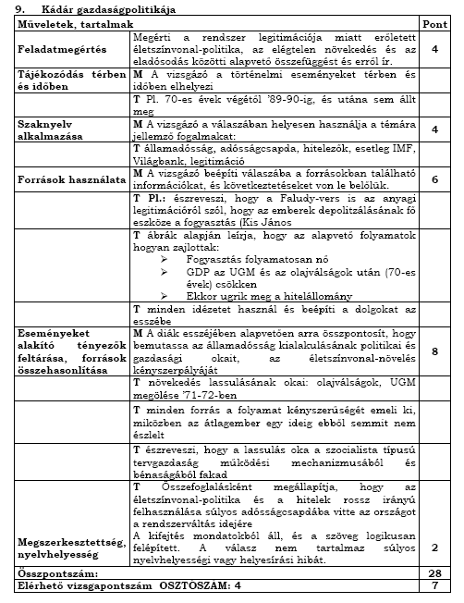
Esszék –megoldókulcs
JÓ

Slide 20
Esszék -1 jó megoldókulcs ismérvei
Cél: nem h túl legyünk ezen a szaron is és irány sörözni
HANEM: segítse a tanárt a levél javításánál
Kompetenciatáblába vannak a cuccok beleírva
Kimerítő részletességű
Sok szakszó (szaknyelv alkalmazása)
Eseményeket alakító tényezők.: legalább 2X annyi tartalom, 5let, magyarázat, mint amennyi max ponthoz elég lenne
Feladat és megoldókulcs egysége

Slide 21
Tippek és trükkök I.
Legyünk kreatívak! Hehe..
Eleinte olyan témát vállaljunk, amit jobban vágunk (novik – PRÉ1)
Később jöhet a szakmai fejlődés is ☺
Időben kezdjünk el gondolkodni/ötletelni
Kérdezzünk bátran másoktól!
NINCS LOPÁS! MERT előbb v. utóbb úgy is kiderül

Slide 22
Tippek és trükkök II.
A forrás segítsen, de nem azért van ott, hogy a kérdésre kimásoljuk a választ
Alibi-forrásra viszont semmi szükség (ezért kell előre gondolkozni és sokat keresgélni)
képfelismerés helyett karikatúra pl.
inkább írjunk 1 ponttal több kérdést és 1-gyel több forrást, mint kevesebbet!
Mi, Mikor, Ki, Hol? típusú kérdések ➔ MIÉRT?
De a lexika is legyen kikérdezve
Esszéhez ne nagyon tegyél be térképet forrásként (Miért?)
Esszébe mehet kronológia is segítségként
Nagyesszé megoldókulcsára fordíts elég időt!
1-1 témából lényeges problémát, folyamatot, lexikát dolgozzunk fel

Slide 23

Forrásgyűjtés
KÖNYVTÁR, Internet
Tankönyvek; ATLASZ; történelmi szöveggyűjtemények
Wikipedia csak ötletszinten, onnan a rendes forrást visszekeresni; képekre, táblázatokra nagyon jó, az angol kiemelten, DE mindent magyarul, lefordítva felhasználni
Lexikonok, mek.oszk.hu
1000ev.hu ➔ törvények
Rubicon, História
Térképek: http://www.lib.utexas.edu/maps/map_sites/hist_sites.html
Gazdasági cuccok: Ksh.hu, imf.org, wto.org
XX.sz-i témákban még több lehetőség
TÖRIS TUDÁSBÁZIS, CD-k, DVD-k a töris fiókban!
Segédtudományok: Irodalmi források, képzőművészet, politikatudomány, eu-s alapismeretek, minimál természettudomány, társadalomismeret, gazdaságtörténet
Történelmi írások
Történettudósok
Szakmai folyóiratok
Törvények
Térképek
Statisztikai adatok
Lexikonok

Slide 24

Összetákolás, megoldókulcs
Számítógép, formázási standard!!!
Kérj segítséget (az igénytelenség a gáz, és csak másokat szívatsz!!!)
Forrásmegjelölés
Megoldó kulcs elkészítése, párhuzamosan a feladattal, a forrásokat értelmezve-használva (mintha diák lennél; esszé megold. q. részletes)
Próbáljunk meg spórolni a papírral (50 vs.10 o.)
Újraolvasás, ellenőrzés

Slide 25

Mire kell odafigyelnetek ellenőrzésnél? I.
szakmai hibák
formázási standard
felsorolás az legyen ez a jel, amit itt látsz
betűtípus
sorkizárt
pontszámok
helyesírási, nyelvtani hibák, mondatszerkesztés
feladatok megfogalmazásai legyenek változatosak és értelmesek
formázás konzisztens
esztétikailag jobb elrendezésre figyelni
Képek: FEKETE-FEHÉREK!
képek elég jól láthatóak-e (kontraszt, fényerő) pre-nyomtatásnál derül ki igazán

Slide 26
Mire kell odafigyelnetek ellenőrzésnél? II.
feladatok sorszámozása oké legyen
idézőjel, precíz hivatkozás
forrásmegjelölés dőlt és // között, ami nincs dőltezve
elég hely van-e a kitöltésre? +1 sor be
táblázatok jól vannak-e igazítva, és azon belül a szövegek is
a lap alján nagy hely maradt-e
oldaltörésekre odafigyelni, ne lógjon át 2 sor az egyik feladatból a másik oldalra
figyelni párhuzamosan a megoldó kulcsot (pl. kiszedtek egy kérdést akkor ott se legyen)
Mindezeket leellenőrizni a „kész” feladaton, és csak utána elküldeni a Pré-felelősöknek!

Slide 27

How to Word?

Slide 28
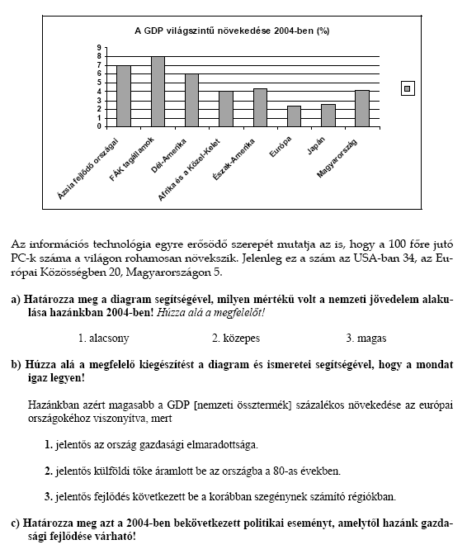
back

Slide 29
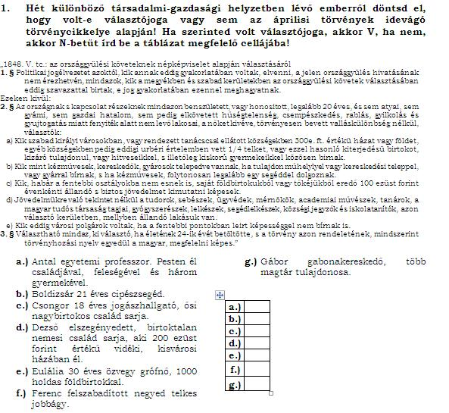
back

Slide 30
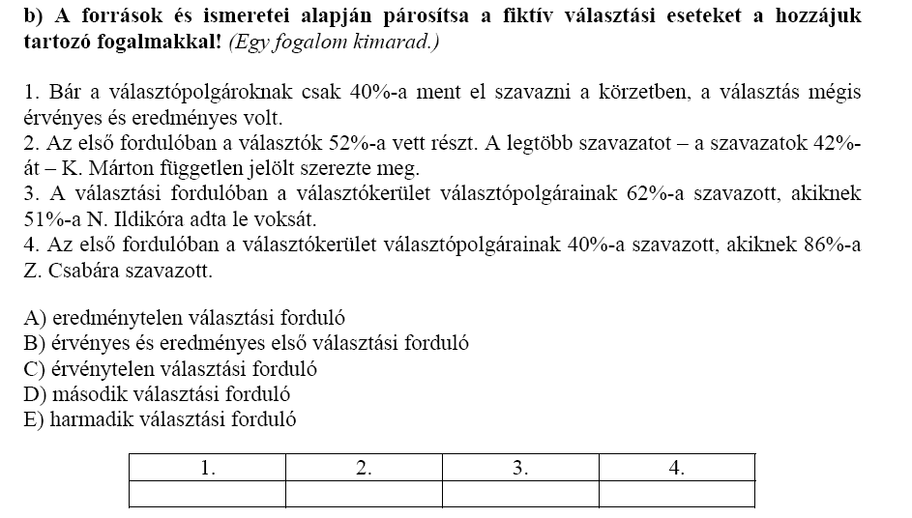
Jó példák: forrás=törvény szöveg back

Slide 31
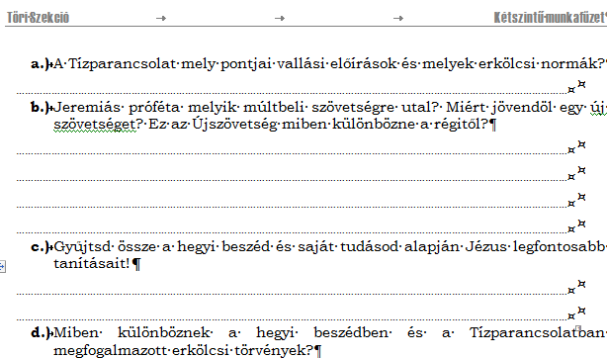
Jó példa: források összevetése; kérdéseknek van 1 íve. back
back

Slide 32
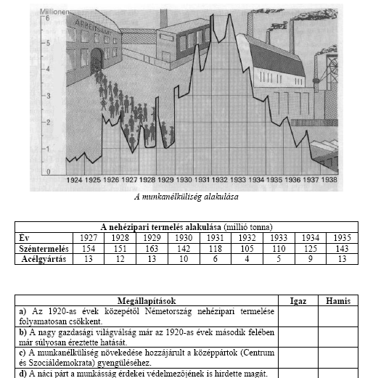
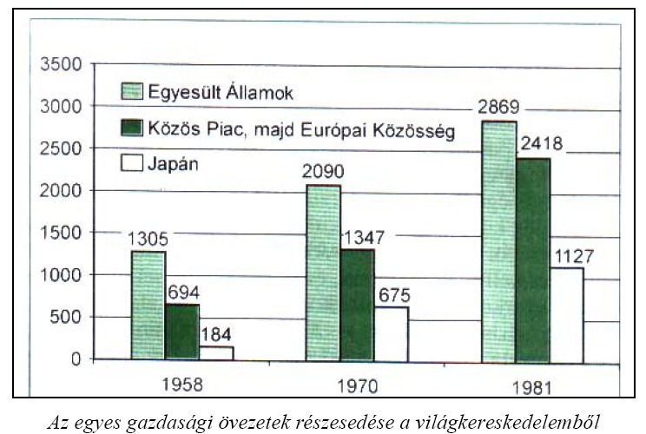
Jó példa: ábrák, táblázatok, I-H back
back

Slide 33
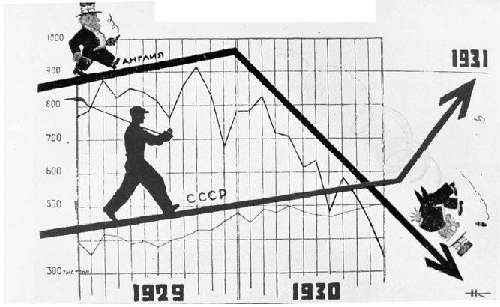
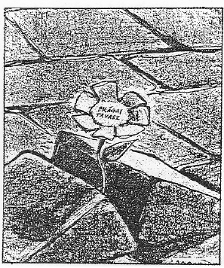
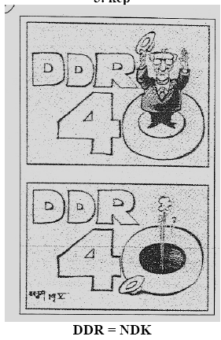
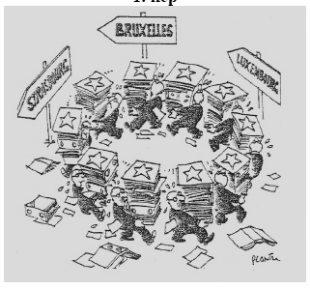
back
back

Slide 34
back
7. FELADAT
Az alábbi állítások a XIX. század második felére vonatkoznak. Írja az állítások elé a meg­fe­le­lő nagybetűt!
A) mindkét állítás igaz
B) első állítás igaz, a második hamis
C) első állítás hamis, a második igaz
D) mindkét állítás hamis
a) …… A keleti kérdés a távol-keleti érdekszférák elhatárolását jelenti, megoldása biztosította az USA, Japán és Nagy-Britannia együttműködését az I. világháborúban.
b) …… A közjogi kérdés Ausztria és Magyarország egyik alapvető problémája volt a dualizmus korában, megoldatlansága hozzájárult a birodalom széteséséhez.
c) …… Az obstrukció a parlamenti munka megbénítása, melyet Tisza Kálmán erélyes fellépéssel letört.
d) …… A német egység kialakulását III. Napóleon igyekezett megakadályozni, így egy laza szer­ke­zetű föderalista Németországot hozott létre.
e) …… Az anarchizmus a XIX. században az egyik legelterjedtebb baloldali irányzat, amely tagadja az államhatalom szükségességét.

Slide 35
4. FELADAT
Párosítsa össze az azonos időszakhoz köthető egyetemes és magyar történelmi eseményeket!
Írja a számokat a megfelelő betűkhöz!
1. Amerikai függetlenségi háború. | A) A török kiűzése Magyarországról. | 1 pont
2. Harmincéves háború. | B) Rákóczi-szabadságharc. | 1 pont
3. A reformáció meghirdetése. | C) Mária Terézia uralkodása. | 1 pont
4. I. Erzsébet angol királynő uralkodása. | D) Bethlen Gábor uralkodása. | 1 pont
5. Spanyol örökösödési háború. | E) A tizenöt éves háború. | 1 pont
6. Dicsőséges forradalom.
back

